Slide 1
데이터 모델링

Slide 2
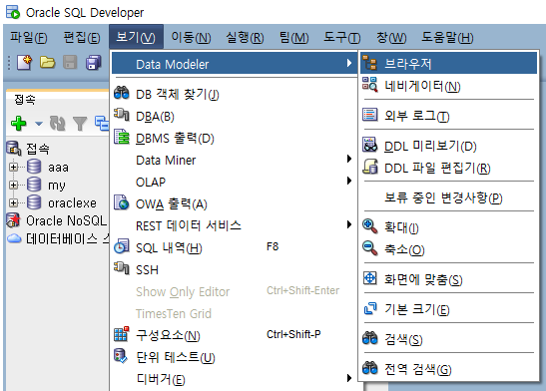
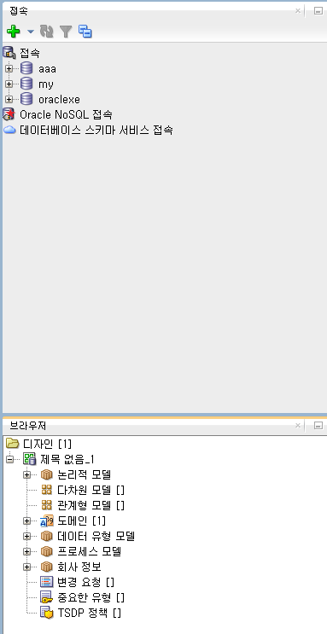
ERD 설치
데이터 모델링
보기 > Data Modeler > 브라우저

Slide 3
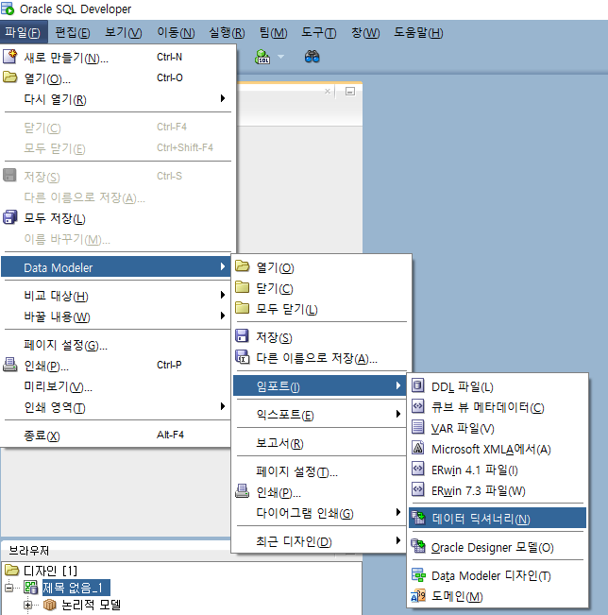
ERD 설치
데이터 모델링
파일 > Data Modeler > 임포트 > 데이터 딕셔너리

Slide 4
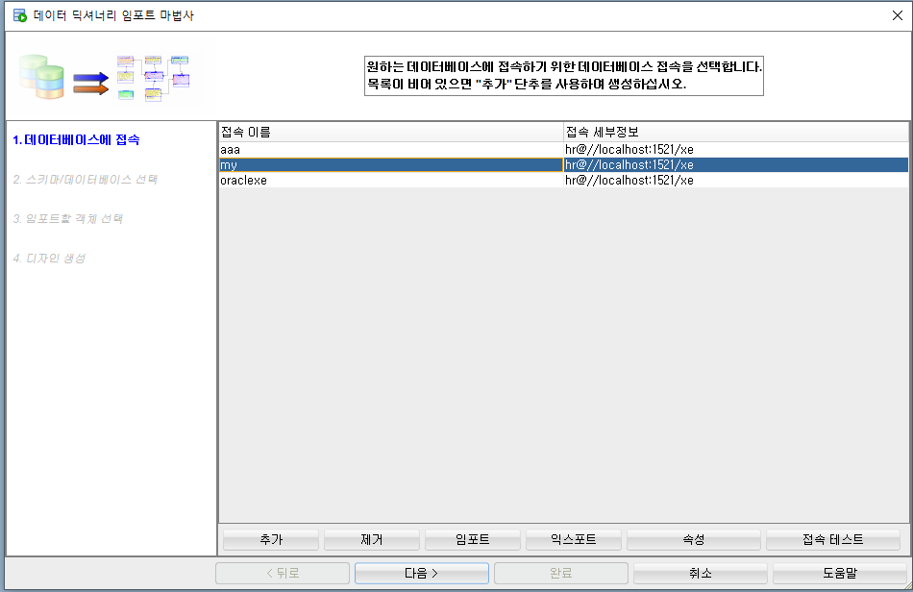
ERD 설치
데이터 모델링
원하는 데이터 베이스 접속
원하는 데이터베이스가 있으면
[다음]을 선택한다.
데이터베이스를 추가해야하면
다음 슬라이드 참고
1
2

Slide 5
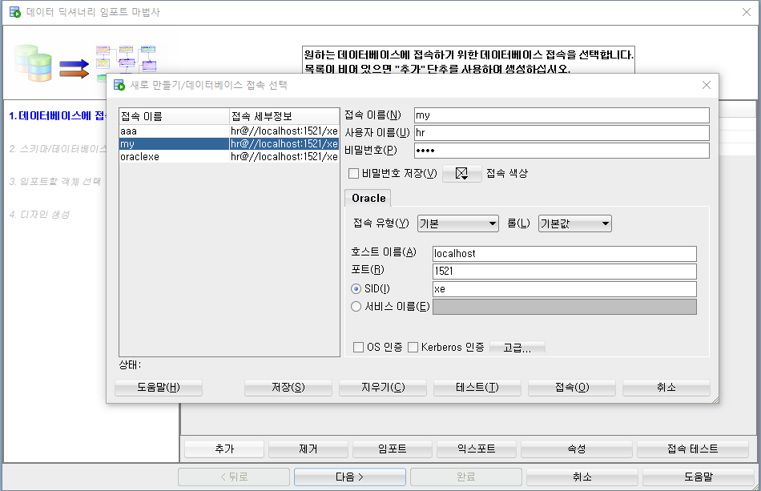
ERD 설치
데이터 모델링
원하는 데이터 베이스 접속
2
3
4
1

Slide 6
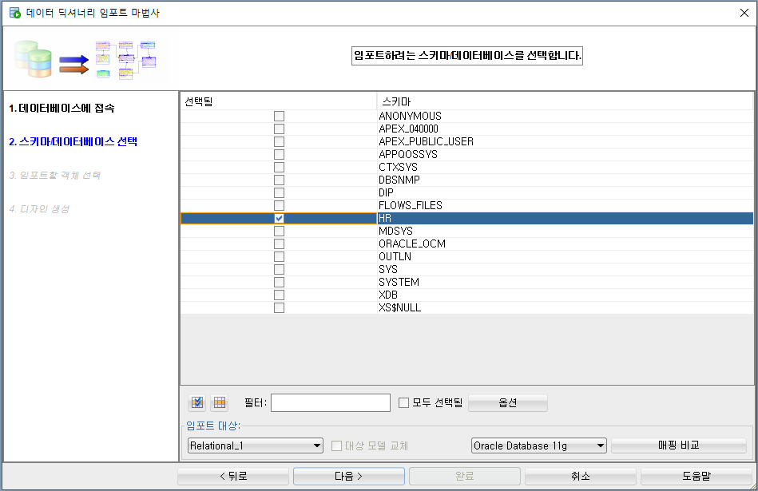
ERD 설치
데이터 모델링
계정 선택
1
2
3

Slide 7
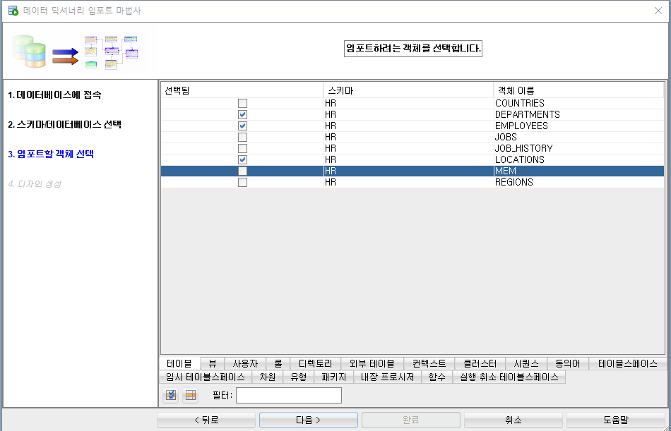
ERD 설치
데이터 모델링
계정 선택
1
2

Slide 8
ERD 설치
데이터 모델링
계정 선택
1
2

Slide 9
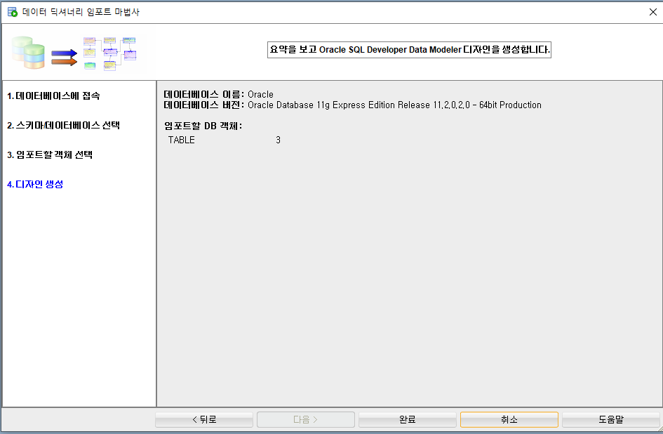
ERD 설치
데이터 모델링
계정 선택
1

Slide 10
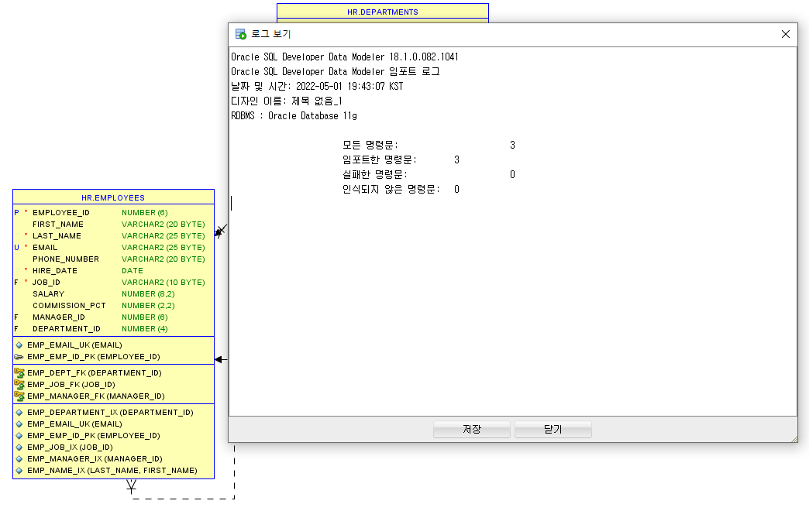
ERD 설치
데이터 모델링
계정 선택
1

Slide 11
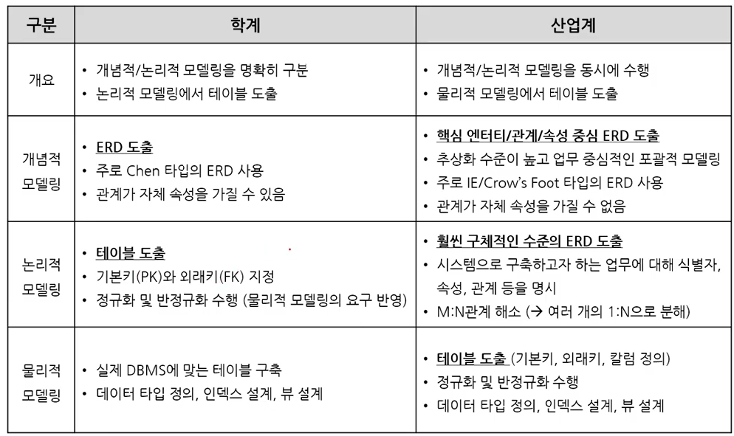
관계형 데이터 모델링
데이터 모델링
전체 흐름
업무파악 – 개념적 데이터 모델링 – 논리적 모델링 – 물리적 데이터 모델링

Slide 12
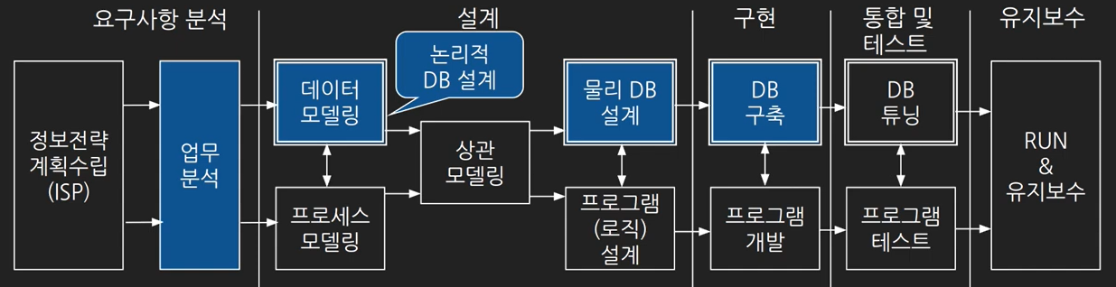
관계형 데이터 모델링
데이터 모델링
데이터베이스를 기반으로 한 정보시스템 구축 절차

Slide 13
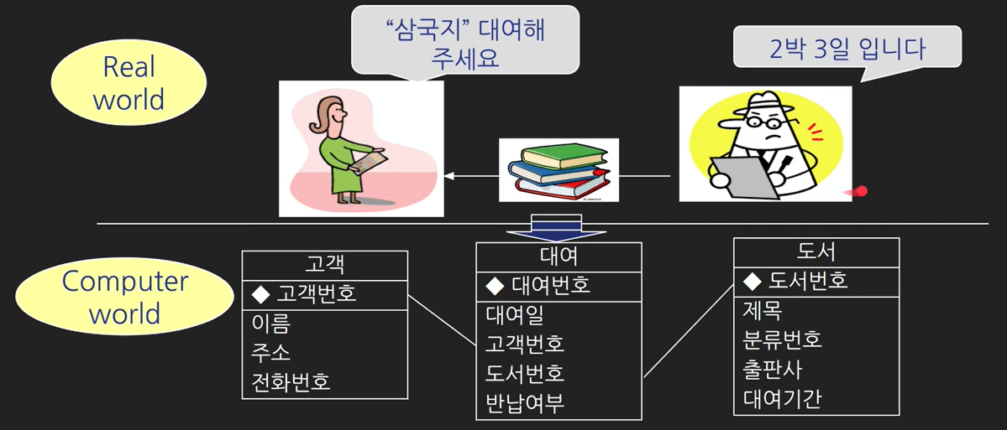
관계형 데이터 모델링
데이터 모델링
데이터 모델링의 개념

